Slide 1
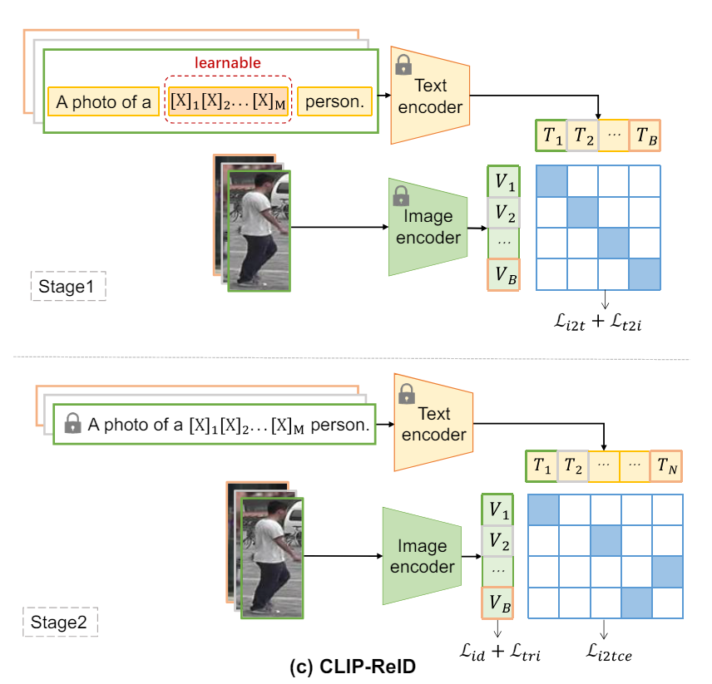
CLIP-ReID: Exploiting Vision-Language Model for Image Re-identification without Concrete Text Labels
大模型
AAAI 2023
先通过计算损失生成每张图的text
再用生成的text精调image encoder
Notes:
https://github.com/Syliz517/CLIP-ReID

Slide 2
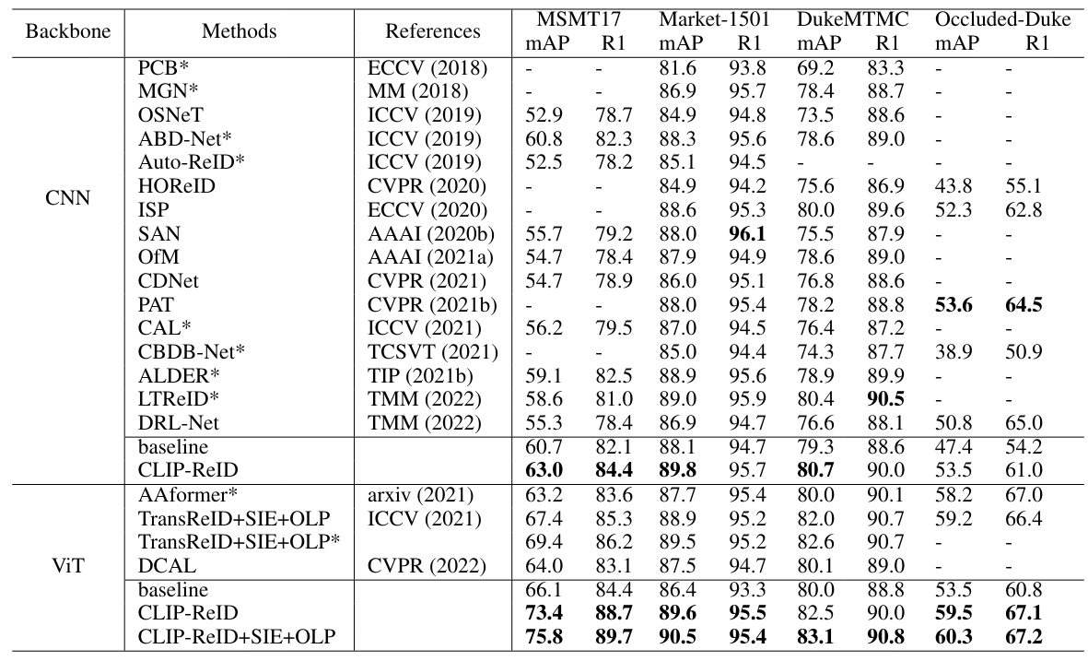

Slide 3
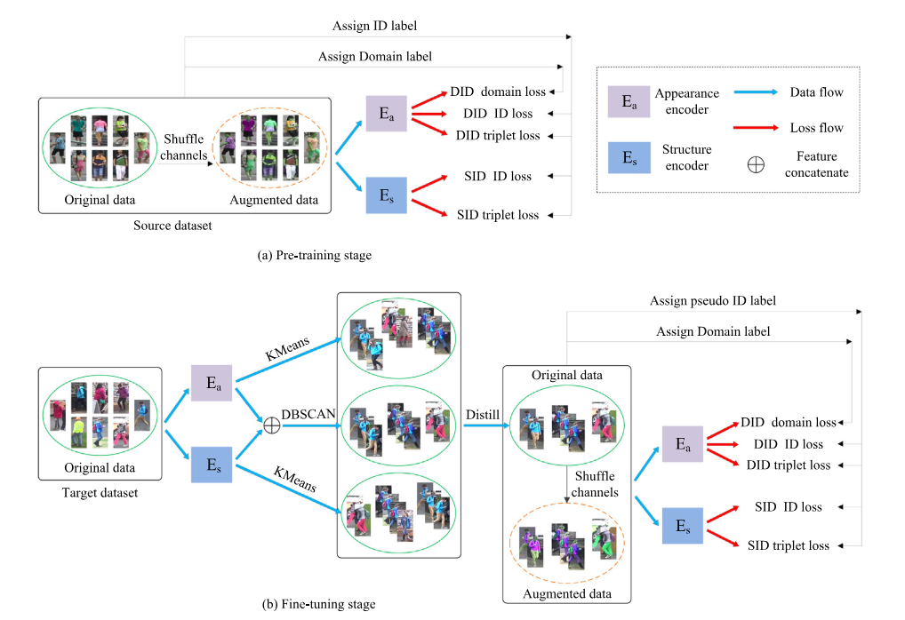
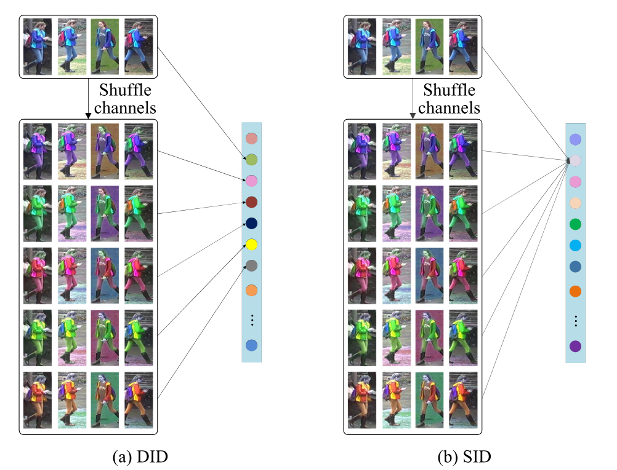
跨域re-id
Pattern Recognition 2023
Unsupervised person re-identification via multi-domain joint learning
源域预训练时，通过交换通道，实现数据增强。
两种给标签的方式：
一个人一个标签；一个人的某一通道是一个标签。
目标域精调时，使用kmeans和DBSCAN分别聚类，
通过类似NMS的方式蒸馏伪标签
Notes:
https://github.com/flychen321/MDJL

Slide 4
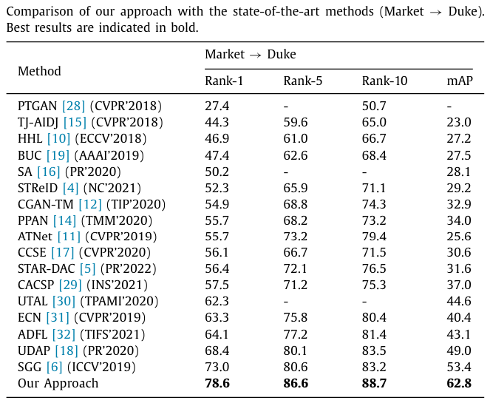
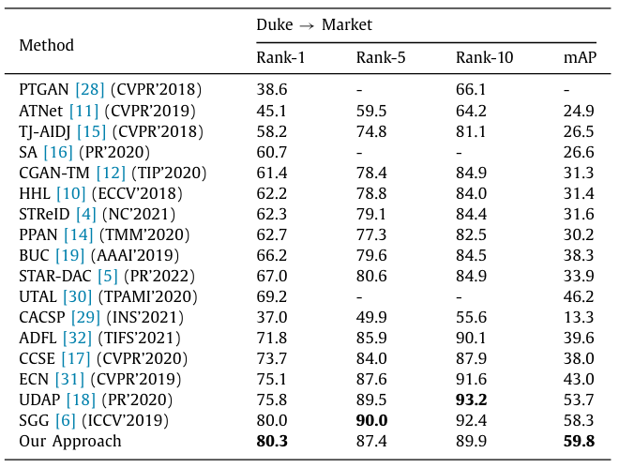

Slide 5
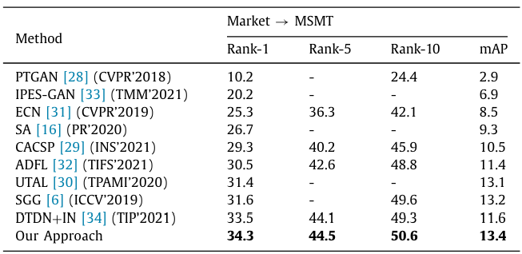
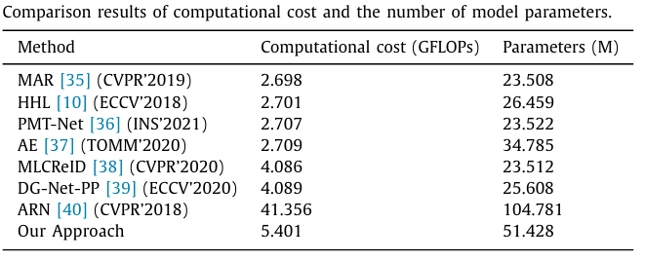
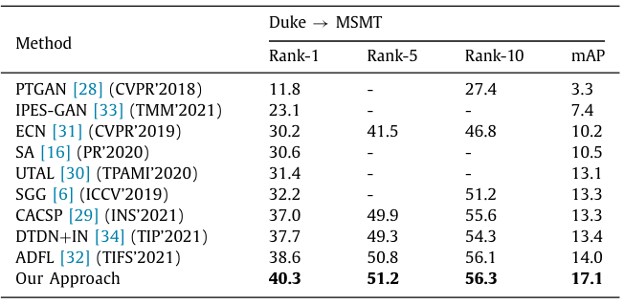

Slide 6
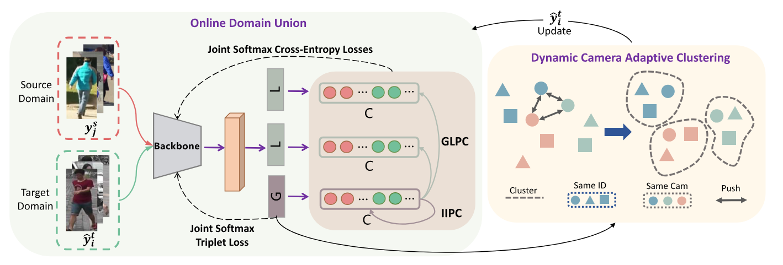
跨域re-id
IEEE TRANSACTIONS ON INFORMATION FORENSICS AND SECURITY 2023
Pseudo-Label Noise Prevention, Suppression and Softening for Unsupervised Person Re-Identification
ODU:把源域和目标域联合训练，最大限度降低目标域上伪标签的噪声
DCAC:把同一镜头下不同人在特征空间中推远，让模型着重计算不同摄像头中的相同人
Notes:
https://github.com/hjwang-824/NPSS

Slide 7
